Slide 1
PRODUZIONE DI IDROGENO
A cura dell’Ing. Buttolo Marco

Slide 2
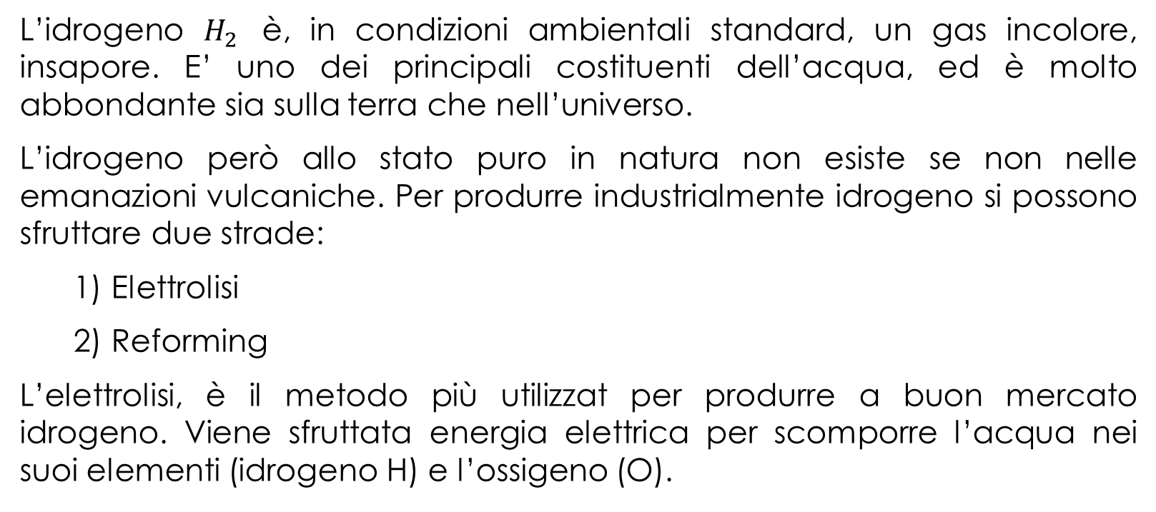
L’idrogeno $H_{2}$ è, in condizioni ambientali standard, un gas incolore, insapore. E’ uno dei principali costituenti dell’acqua, ed è molto abbondante sia sulla terra che nell’universo.
L’idrogeno però allo stato puro in natura non esiste se non nelle emanazioni vulcaniche. Per produrre industrialmente idrogeno si possono sfruttare due strade:
1) Elettrolisi
2) Reforming
L’elettrolisi, è il metodo più utilizzat per produrre a buon mercato idrogeno. Viene sfruttata energia elettrica per scomporre l’acqua nei suoi elementi (idrogeno H) e l’ossigeno (O).

Slide 3
In chimica una soluzione è una mischela di solvente e soluto. Il solvente è solitamente l’acqua

Slide 4
L’idrogeno è utilizzato in diverse applicazioni, qui di seguito elencate.
Industria alimentare
Nell’industria alimentare, l’idrogeno è impiegato:
per idrogenare gli oli liquidi (come olio di soia, pesce, olio di semi di cotone e mais), trasformandoli in materiali semisolidi come grassi, margarina e burro di arachidi.
Industria chimica
Nell’industria chimica, l’idrogeno è impiegato:
per la fabbricazione dell’ammoniaca e del metanolo
per idrogenare oli non commestibili per saponi, isolamento, plastica, pomate e altre particolari sostanze chimiche.
Produzione dei metalli
Nella produzione dei metalli, l’idrogeno è impiegato:
per la creazione di un’atmosfera protettiva nelle operazioni ad elevata temperatura quali la fabbricazione dell’acciaio inossidabile.
Lavorazione dei metalli
Nella lavorazione dei metalli, l’idrogeno è impiegato:
per la saldatura austenitica inossidabile, comunemente combinato con l’argon
quale supporto nella saldatura del plasma e nelle operazioni di taglio.
Produzione di energia
Nella produzione di energia, l’idrogeno è impiegato:
quale mezzo di trasferimento del calore per raffreddare i generatori delle turbine ad alta velocità
quale reagente con l’ossigeno negli impianti di raffreddamento dell’acqua bollente, per i reattori nucleari per eliminare l’incidenza della corrosione intergranulare che cricca l’impianto di raffreddamento.
Altre applicazioni
Ulteriori applicazioni dell’idrogeno sono:
nell’industria farmaceutica, per produrre il sorbitolo utilizzato in cosmetica, adesivi e vitamine A e C
nell’industria elettronica, per creare atmosfere appositamente controllate nella produzione dei circuiti semiconduttori
nell’industria petrolifera, per accrescere le prestazioni dei prodotti petroliferi togliendo lo zolfo organico dall’olio grezzo, e per trasformare il grezzo pesante in materiale più leggero. In tal modo, questi prodotti sono più semplici da raffinare e maggiormente commerciabilizzabili.

